Slide 1
Формирование
регулятивных умений
посредством использования
на уроках техник и приёмов
критериального оценивания
Учителя МАОУ СШ №76:
Тимошенко Наталья Викторовна,
Ермоленко Ольга Анатольевна

Slide 2
Что такое формирующее оценивание? Формирующее оценивание это-
1 - Технический прием.
2 - Оценочная процедура, способствующая развитию обучающихся, обеспечивающая эффективную обратную связь
с обучающимися.
3 - Оценивание обучения.

Slide 3
Что такое формирующее оценивание? Формирующее оценивание это-
1 - Технический прием.
2 - Оценочная процедура, способствующая развитию обучающихся, обеспечивающая эффективную обратную связь
с обучающимися.
3 - Оценивание обучения.

Slide 4
Целью формирующего оценивания является:
1 - корректировка деятельности учителя и обучающихся в процессе обучения на основе промежуточных результатов.
2 - регистрация продвижения обучения.
3 - подведение итогов для выставления отметок.
.

Slide 5
Целью формирующего оценивания является:
1 - корректировка деятельности учителя и обучающихся в процессе обучения на основе промежуточных результатов.
2 - регистрация продвижения обучения.
3 - подведение итогов для выставления отметок.
.

Slide 6
Что играет главную роль современном обществе в обеспечении успешных достижений в обучении обучающихся ?
1 - внутренняя мотивация.
2 - самореализация учеников.
3 - осведомление ученика о том, что он достиг определенного уровня в обучении.

Slide 7
Что играет главную роль современном обществе в обеспечении успешных достижений в обучении обучающихся ?
1 - внутренняя мотивация.
2 - самореализация учеников.
3 - осведомление ученика о том, что он достиг определенного уровня в обучении.

Slide 8
Для того, чтобы повысить внутреннюю мотивацию обучающихся, очень важно учитывать
1 - предыдущий опыт их достижений.
2 - целенаправленную организацию активной деятельности на уроке с обеспечением обратной связи с обучающимися.
3 - все перечисленное.

Slide 9
Для того, чтобы повысить внутреннюю мотивацию обучающихся, очень важно учитывать
1 - предыдущий опыт их достижений.
2 - целенаправленную организацию активной деятельности на уроке с обеспечением обратной связи с обучающимися.
3 - все перечисленное.

Slide 10
Основная роль учителя в процессе обучения:
1 - быть консультантом и
наставником.
2 - быть другом.
3 - объяснять критерии оценивания.

Slide 11
Основная роль учителя в процессе обучения:
1 - быть консультантом и
наставником.
2 - быть другом.
3 - объяснять критерии оценивания.

Slide 12
Формирование
регулятивных умений
посредством использования
на уроках техник и приёмов
критериального оценивания

Slide 16
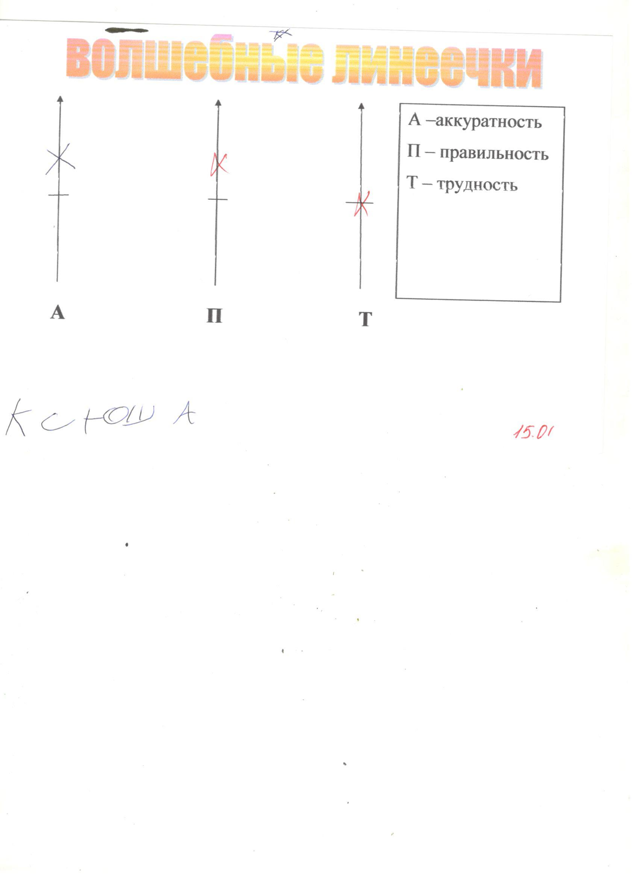

Slide 17
Критериальные рубрики

Slide 18
Ментальные карты
В.Сутеев «Три котенка»

Slide 19
Ментальные карты
Г. Юдин Как Мыша за сыром ездил
Утром Мышонок Мыша сел на трёхколёсный велосипед и поехал в магазин за сыром. Только отъехал от дома, смотрит - кот на дороге разлёгся и спит. Объехал его Мыша тихонечко и дальше поехал. Съехал с горки, подъехал к магазину, сыру купил и обратно поехал. Только въехал на горку, видит - кот проснулся. Потягивается. "Посижу-ка я под кустиком, - думает Мыша, - съем кусочек сыра". Сел и отъел кусочек. - Эх, только сел, а уже всё съел... Но уж лучше я сыр съем, чем кот меня вместе с сыром.

Slide 20
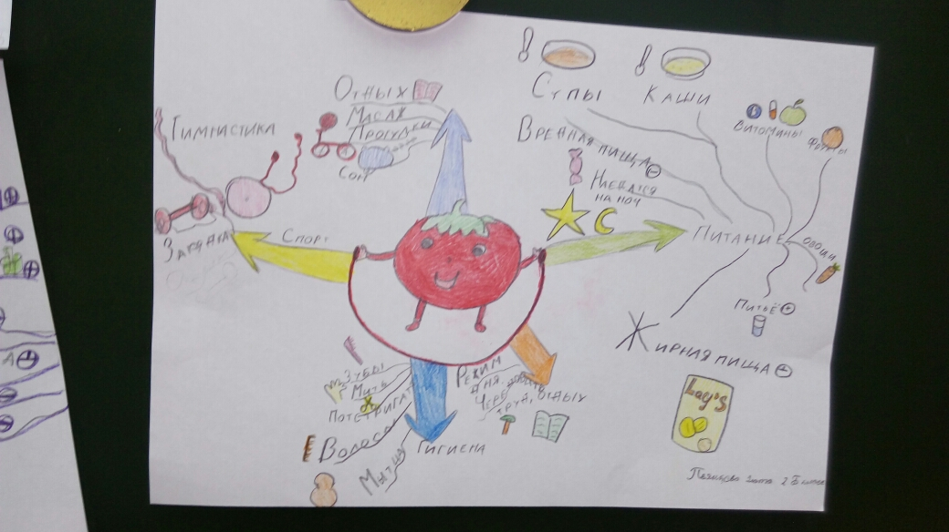
Интеллект-карта – это графическое выражение
процесса мышления с помощью схем, рисунков

Slide 21
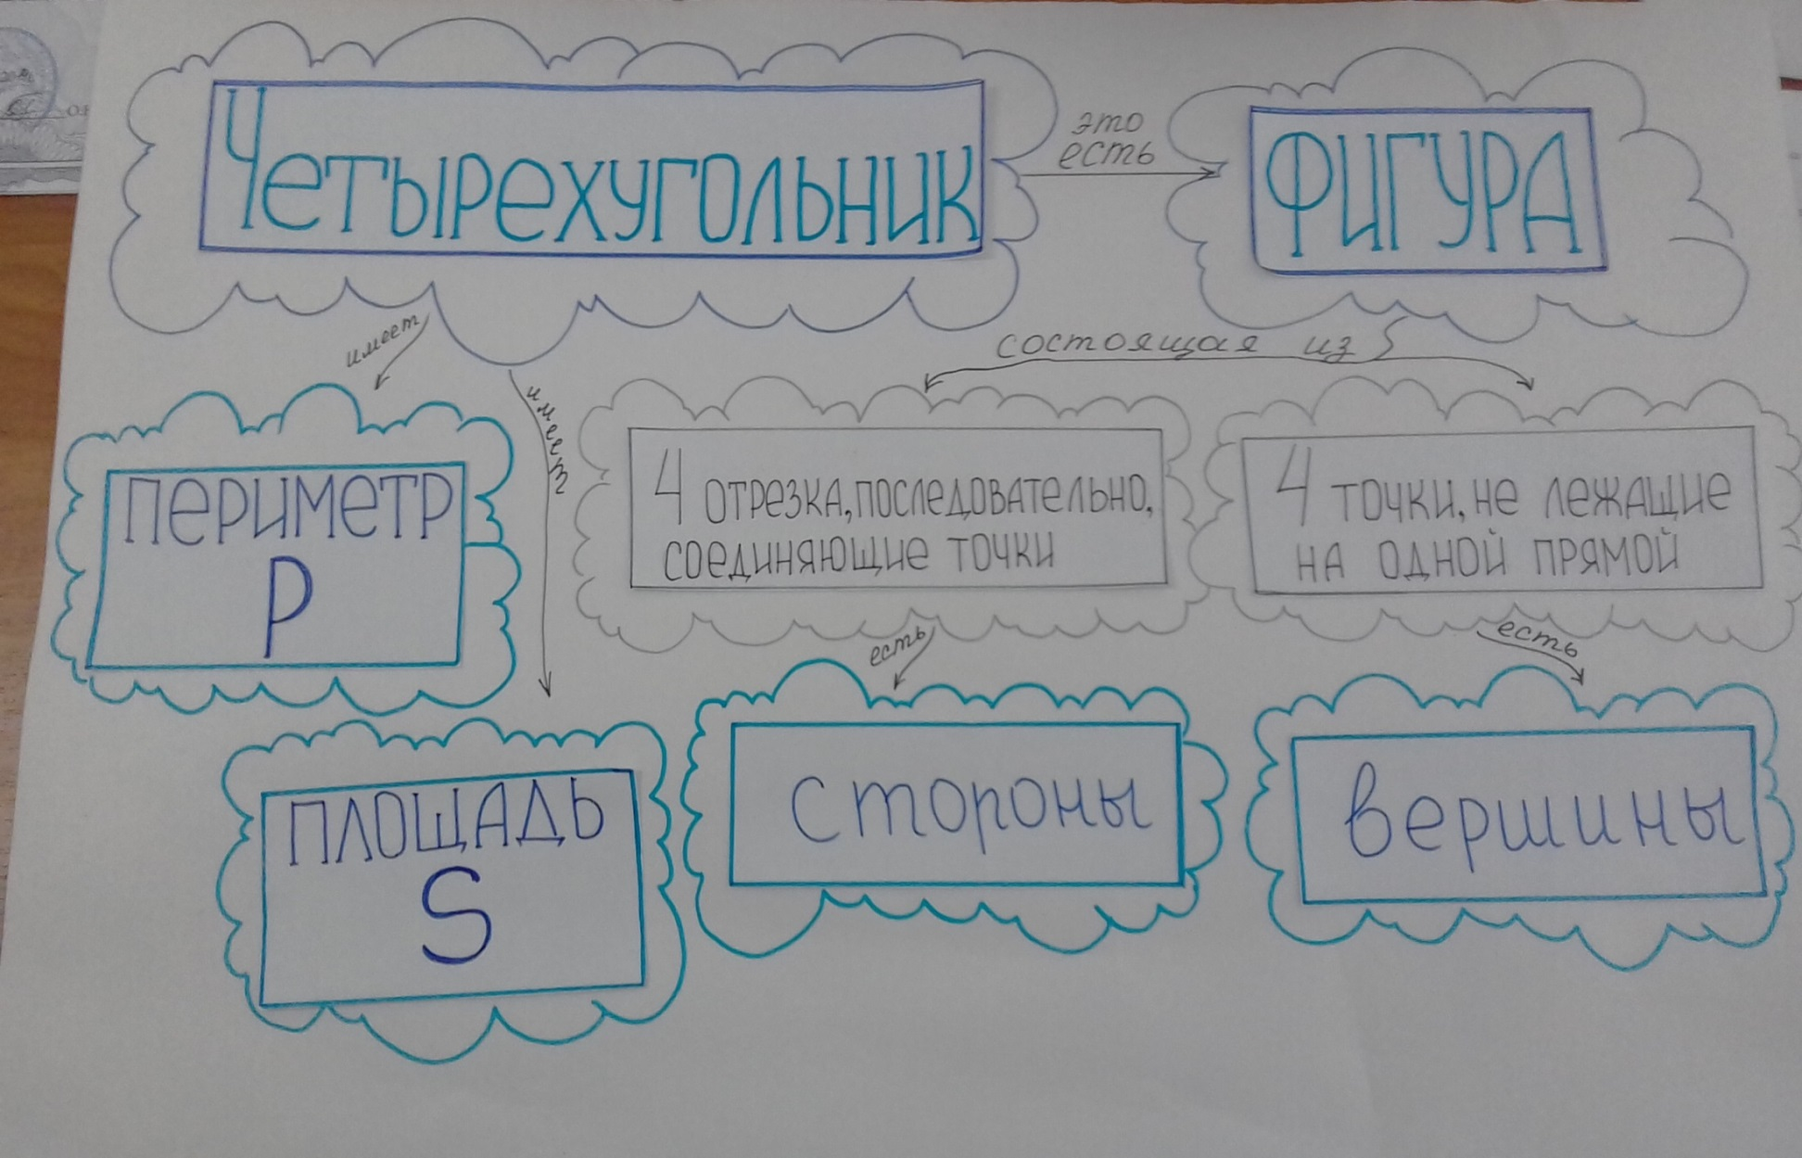
Карта понятий

Slide 22
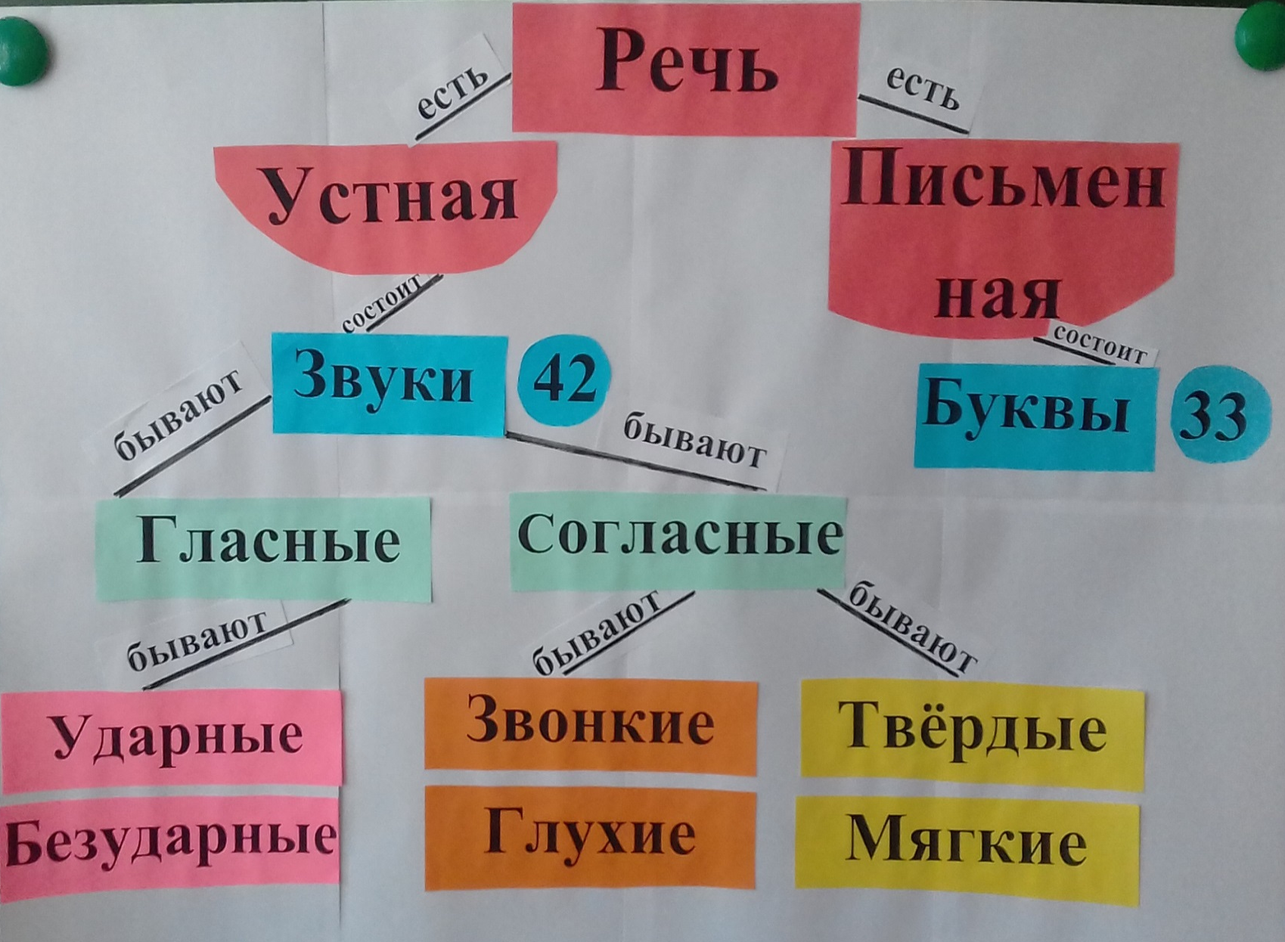
Карта понятий

Slide 23
Карта понятий

Slide 24
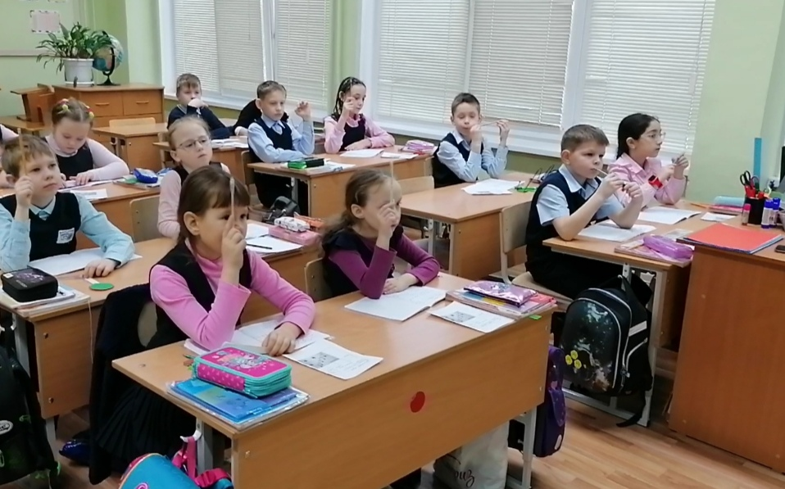
Сигналы обратной связи

Slide 25
Сигналы обратной связи

Slide 26
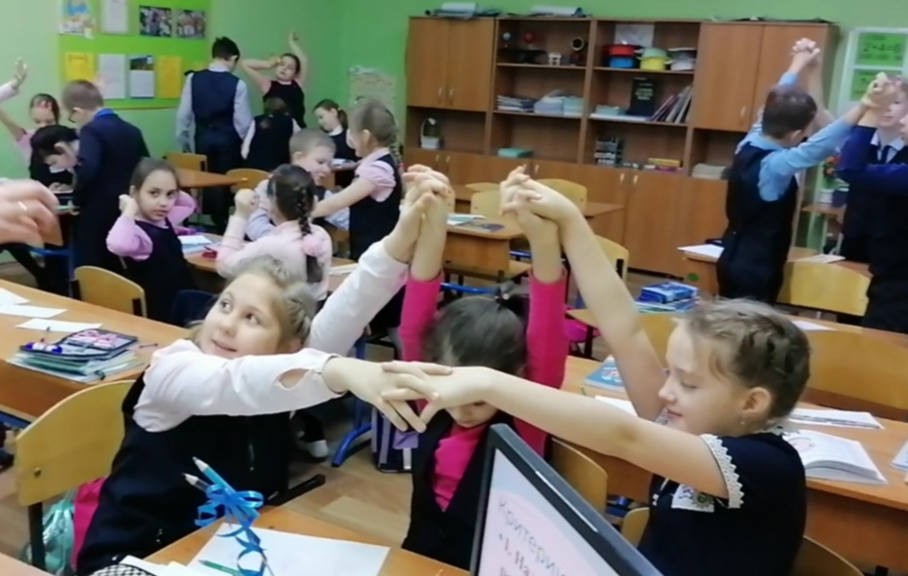
Сигналы обратной связи

Slide 27
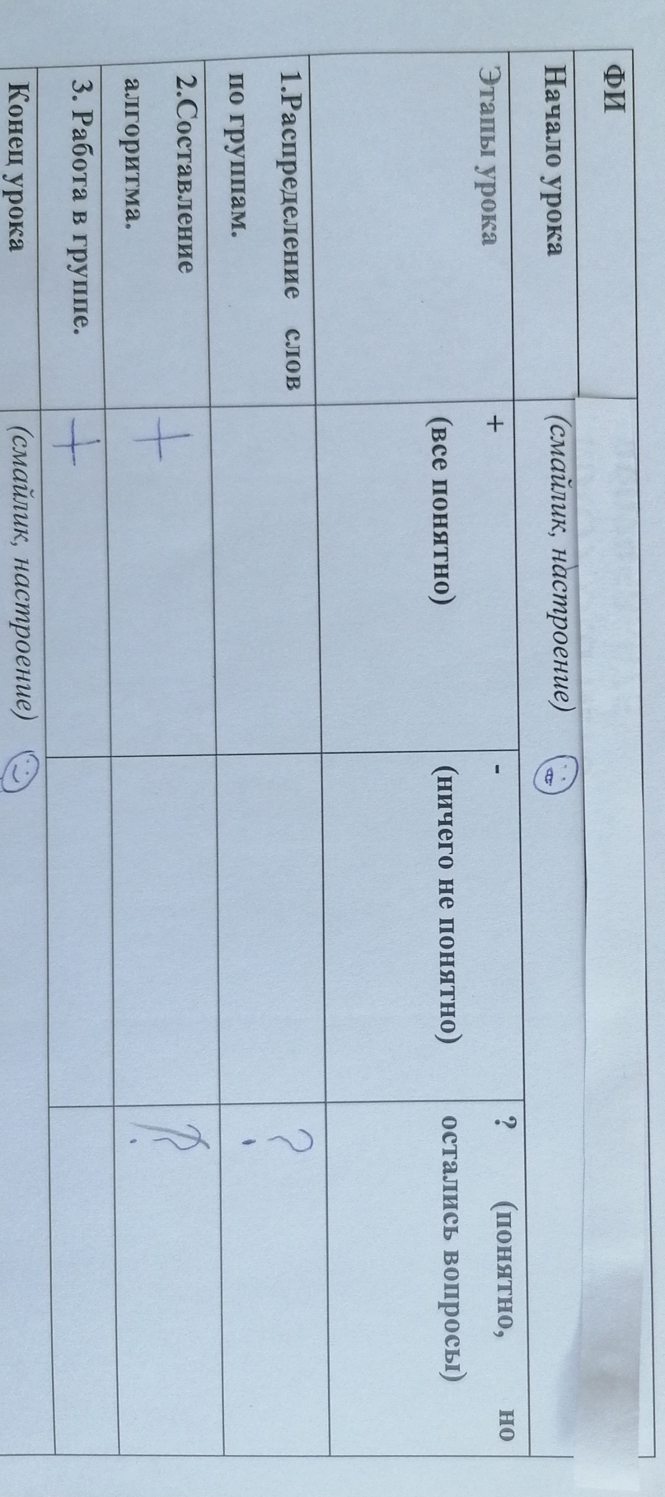
Лист самооценки
https://youtu.be/vmyOBGQ4liY
https://youtu.be/Jm3Ko636A1Y

Slide 28
Критериальное оценивание применяется для того, чтобы:
ученик имел критерии оценивания,
помогающие постепенно продвигаться к цели;
Лист самооценки

Slide 29
Критериальное оценивание применяется для того, чтобы:
ученик получал обратную связь,
помогающую ему корректировать
свои действия, направленные на достижение цели.
ФИ учащегося | Регулятивные УУД |  |  |  |  |  |  |  | Итого
 | Самостоятельно организовывать свое рабочее место | Следовать режиму организа ции учебной и внеуроч ной деятельности | Опреде лять и формулировать цель учебной деятель ности с помощью учителя | Опреде лять план выполне ния заданий на уроках и во внеуроч ной деятельности | Следовать при выполне нии заданий инструк циям учителя и алгорит мам, описывающем стандарт ные учебные действия | Осуществлять само и взаимопроверку работ | Коррек тировать выполнение задания | Оценивать выполне ние своего задания по следую щим парамет рам: легко или трудно выполнять, в чем сложность выполне ния
1. Ф.И. | 2 | 2 | 2 | 1 | 2 | 1 | 2 | 1 | 13
2. Ф.И. | 1 | 1 | 1 | 0 | 1 | 1 | 0 | 1 | 6
0 б. – не научился 1 б. – частично научился 2 б. – в полной мере научился

Slide 30
Результаты применения инструментов критериального оценивания:
Определение границ знания-незнания;
Определение направления коррекционной работы;
Оценивание личной динамики учащихся;
Мотивирование учащихся к обучению;
Стимулирование ответственности учащихся за образовательные результаты.

